Slide 1
Индекс образовательной инфраструктуры регионов Российской Федерации
Методология расчета и перспективы применения

Slide 2
Актуальность формирования индекса
Образовательная инфраструктура регионов РФ составляет основу образовательной среды, требования к которой заданы федеральными государственными образовательными стандартами (ФГОС)
Уровень развития образовательной инфраструктуры регионов РФ является объективной существующей величиной, которая может быть определена и измерена
Межрегиональные сравнения являются удобным инструментом оценки ситуации и планирования развития региональных систем образования
Существующие системы индикаторов и мониторинга не позволяют проводить региональные сопоставления как по образовательной инфраструктуре в целом, так и по отдельным уровням образования
Оценка уровня развития образовательной инфраструктуры регионов РФ требует разработки комплексной методологии, учитывающей как фактическое состояние инфраструктуры, так и экономико-демографические характеристики регионов

Slide 3
Цели и задачи проекта
Цель: оценка уровня развития образовательной инфраструктуры субъектов РФ с формированием итогового сравнительного индекса
Задачи:
разработка инструментария исследования
сбор и анализ данных по всем уровням, за исключением высшего образования и дополнительного профессионального образования
доработка инструментария
пилот по уровню высшего образования и дополнительного профессионального образования
анализ и обобщение результатов
разработка обобщенного комплексного индекса образовательной инфраструктуры субъектов РФ
подготовка и реализация программы распространения результатов проекта
разработка рекомендаций по улучшению образовательной инфраструктуры регионов

Slide 4
Определение инфраструктуры для целей исследования
Инфраструктура образовательных организаций*
Инфраструктура внешних организаций**
Образовательная инфраструктура региона
=
+
* материально-техническое, информационно-методическое и кадровое обеспечение
** в части сетевой формы реализации образовательных программ, организации повышения квалификации учителей, дополнительного образования детей, медико-психолого-педагогической поддержки, социального сопровождения, информационного обеспечения педагогов
Доступность образования
Внешние критерии оценки уровня развития инфраструктуры
Качество образования

Slide 5
Элементы инфраструктуры для целей проекта
Требования ФГОС
Группы показателей
Кадровые условия
Финансово-экономические условия
Материально-технические условия
Психолого-педагогические условия**
Информационно-методические условия
Учебно-методическое и информационное обеспечение
Кадровое обеспечение
Не являются элементом, входящим в понятие инфраструктуры*
Материально-техническое оснащение
Кадровое обеспечение
Информационно-методическое обеспечение
* финансовые условия в меньшей степени влияют на качество и доступность образования, эти условия будут оцениваться в исследовании опосредованно, через оценку остальных элементов инфраструктуры. Затраты на заработную плату в системе образования в исследовании рассматриваться не будут
** для целей исследования сводятся к кадровому обеспечению

Slide 6
Общая модель формирования рейтинга образовательной инфраструктуры
Дошкольное образование
Общее образование
Дополнительное образование детей
Среднее профессиональное образование
Высшее образование*
Дополнительное профессиональное образование
Государственные
Частные
Региональный
Федеральный
Частный
Сводный рейтинг
(интегральный индекс уровня развития образовательной инфраструктуры в регионе)
Источники информации:
Федеральные статистические наблюдения – Росстат
Имеющиеся данные по другим исследованиям – Минобрнауки РФ
Запросы в регионы – региональные органы управления образованием
Результаты социологических опросов
* перспектива развития проекта

Slide 7
Схема формирования индекса образовательной инфраструктуры

Slide 8
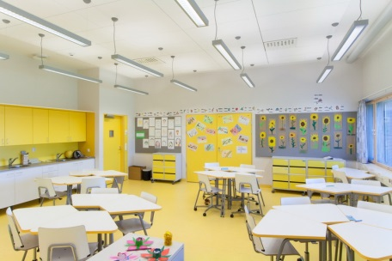
Система показателей на примере общего образования
Инфраструктура общего образования
Кадровое обеспечение
Материально-техническое оснащение
Информационно-методическое обеспечение
Инфраструктура региональной образовательной сети
обеспеченность учителями
уровень квалификации учителей
обеспеченность и состояние школьных помещений
наличие специализированных учебных помещений
наличие современного учебного оборудования
наличие современной информационно-коммуникационной инфраструктуры
доступность среды для детей с ОВЗ
обеспеченность учебниками
обеспеченность книгами для внеклассного чтения
обеспеченность методическими пособиями для учителей
уровень использования современных технических средств обучения
уровень использования современных технических средств планирования и мониторинга образовательной деятельности
наличие педагогов-психологов и социальных педагогов в муниципальных образованиях
региональные информационные ресурсы для педагогов

Slide 9
Контексты
№ | Показатель | Источник данных
1 группа – финансово-экономические показатели
 | Валовый региональный продукт на душу населения, руб. | Единая межведомственная информационно-статистическая система Росстата
2. | Доля фонда оплаты труда в структуре расходов консолидированного бюджета субъектов РФ на соответствующий уровень образования, % | Единая межведомственная информационно-статистическая система Росстата
3. | Среднемесячная номинальная начисленная заработная плата работников организаций, руб. | Единая межведомственная информационно-статистическая система Росстата
4. | Стоимость фиксированного набора потребительских товаров и услуг | Единая межведомственная информационно-статистическая система Росстата
2 группа – демографические показатели
5. | Доля обучающихся в общеобразовательных учреждениях, находящихся в городских поселениях, в общей численности обучающихся в общеобразовательных учреждениях, % | Единая межведомственная информационно-статистическая система Росстата
6. | Коэффициент естественного прироста населения, ‰ | Единая межведомственная информационно-статистическая система Росстата

Slide 10
Контексты для СПО
№ | Показатель | Источник данных
3 группа – показатели экономической активности населения
1. | Среднесписочная численность работников по полному кругу организаций по всем формам собственности, по видам экономической деятельности, чел. | Единая межведомственная информационно-статистическая система Росстата
2. | Доля безработных от числа экономически активного населения, % | Единая межведомственная информационно-статистическая система Росстата
3. | Доля экономически активного населения, % | Единая межведомственная информационно-статистическая система Росстата

Slide 11
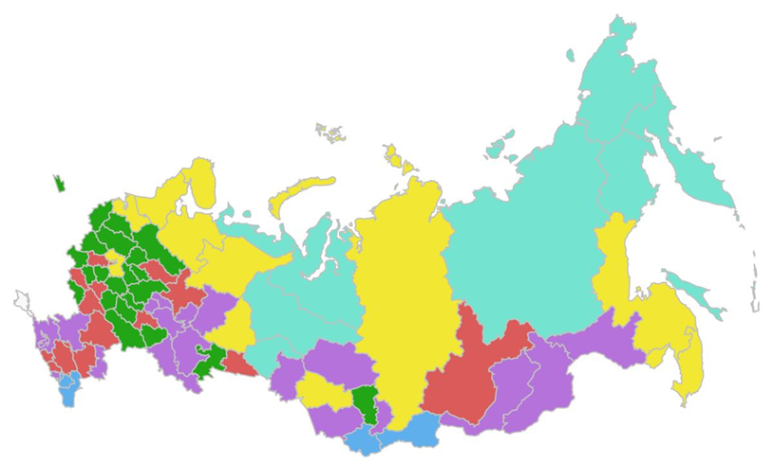
Экономико-демографическая кластеризация субъектов РФ
- низкий ввп, зарпата и стоимость фикс набора товаров, низкая доля городских. При этом наибольшая доля фонда оплаты труда, наблюдается убыль населения
- после Москвы - самый высокие ВВП, средняя зарплата и стоимость фиксированного набора товаров; доля фонда оплаты труда и коэффициент естественного прироста населения больше чем у Москвы, но средняя среди кластеров
- низкий ввп, зарпата и стоимость фикс набора товаров. При этом, намного большая доля городских детей и происхоит значительная убыль населения
- экономические показатели очень низкие, кроме доли фонда оплаты труда, низкая доля городских школьнков, большой прирост населения
- примерно средние по кластерам экономические показатели, наблюдается убыль населения и большая доля городских школьников
- самый низкий показатель дол фонда оплаты труда, низкий коэффициент естественного прироста. В остальном - показатеи самые высокие среди кластеров
- от предыдущиего отличается большим ВВП, меньшим приростом населения

Slide 12
Итоговый индекс – предварительные расчеты

Slide 13
Перспективы практического применения индекса
Оценка потенциала для реализации конституционных гарантий в зависимости от контекстных условий
Ориентиры в планировании потребностей, особенно в процессе мероприятий по ликвидации сменности школ (важны не только здания, но и вся инфраструктура, в целом)
Выбор приоритетов (в зависимости от типа инфраструктуры) в развитии или ликвидации отставания
Модель для внутрирегиональных межмуниципальных сопоставлений (методология переносима)
Учет результатов при корректировке / разработке региональных программ модернизации образовательной инфраструктуры

Slide 14
Контакты
С.И.Заир-Бек, ведущий эксперт, Институт образования НИУ-ВШЭ
szair-bek@hse.ru
М.Б. Лозовский, заместитель генерального директора издательской группы «Дрофа-ВентанаГраф»
Lozovskiy.MB@eksmo.ru

